Slide 1
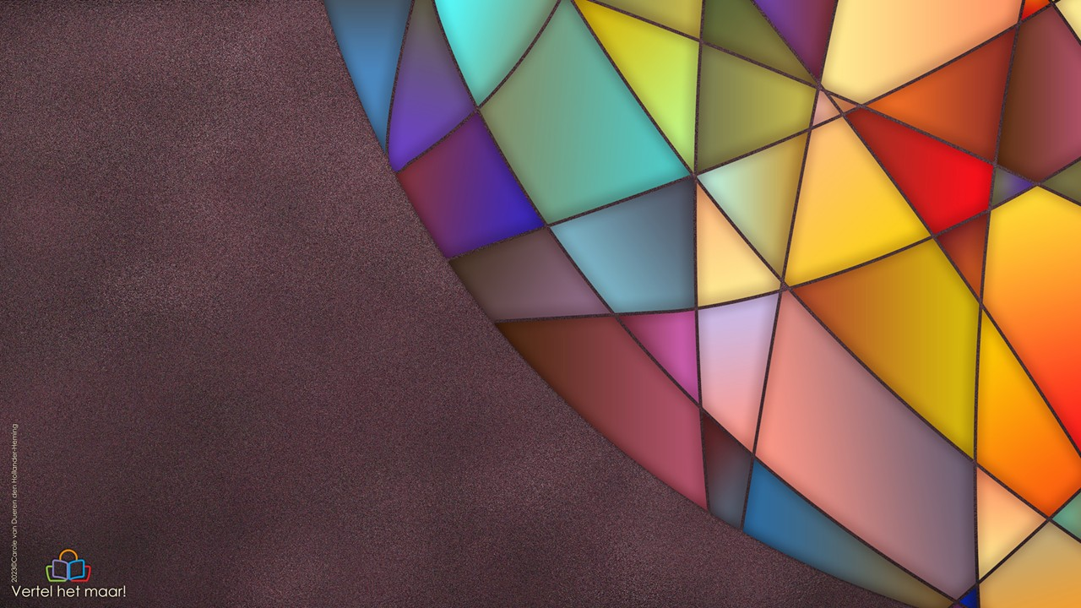
7e projectmoment
Welkom bij de projectverbeelding
Notes:
Moment voor de kinderen om bij de projectverbeelding te komen.
Klik om naar de volgende dia te gaan.

Slide 2
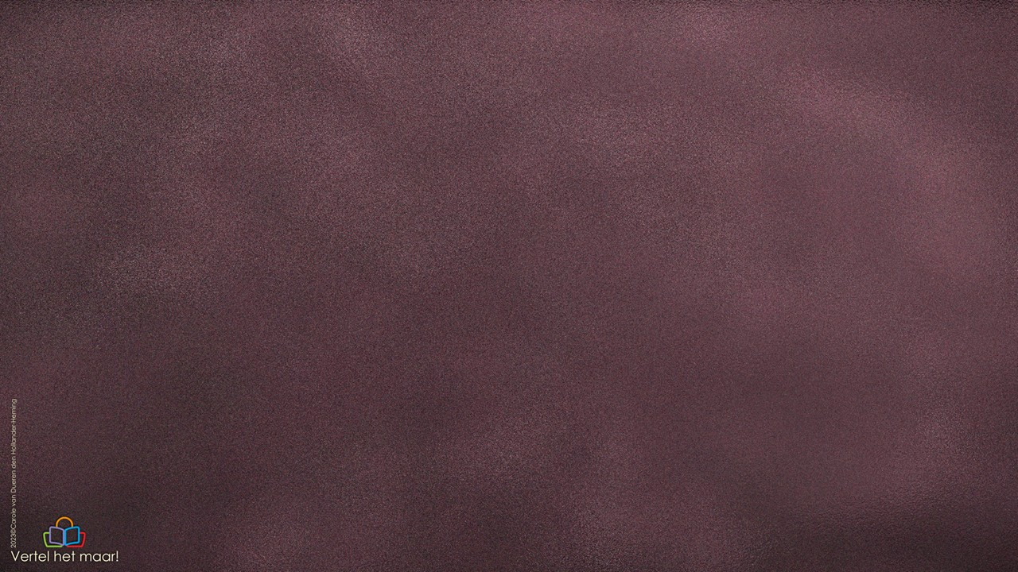
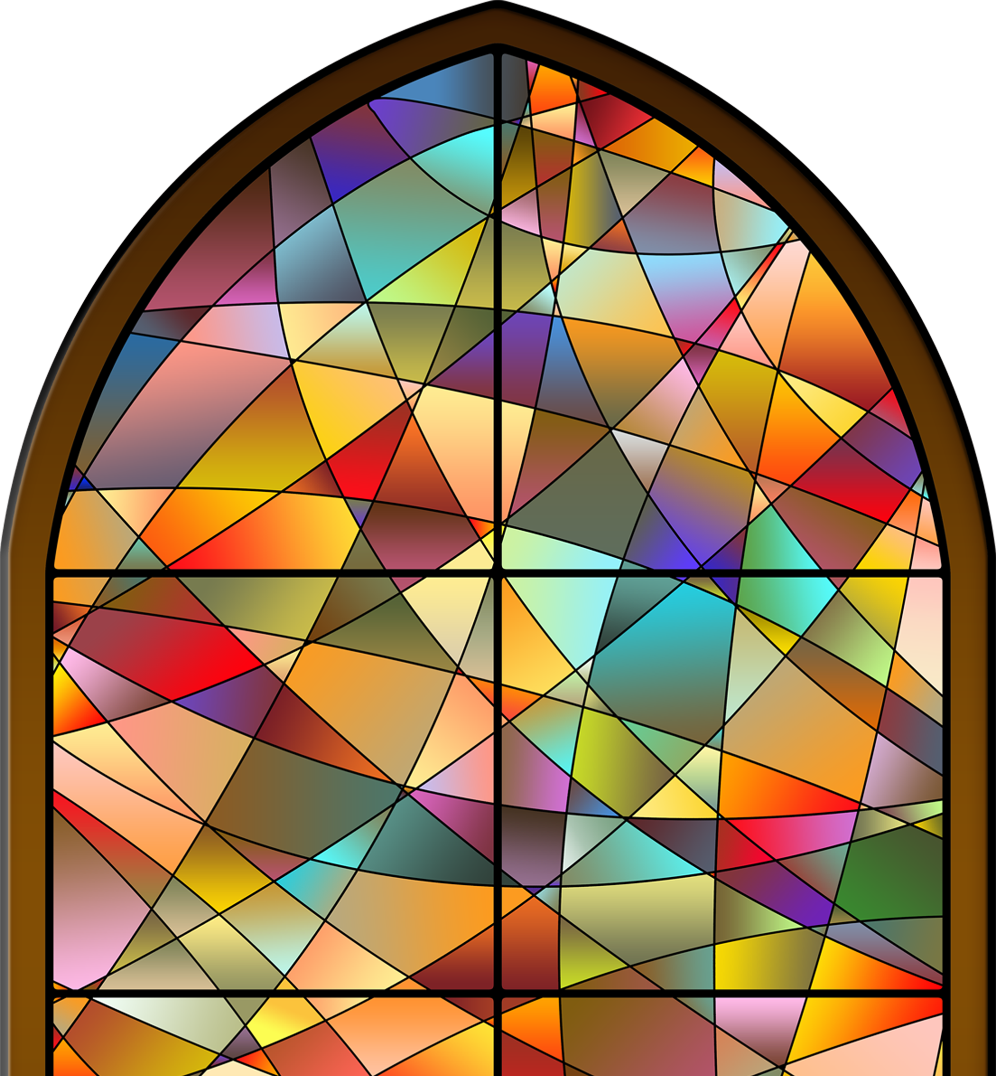
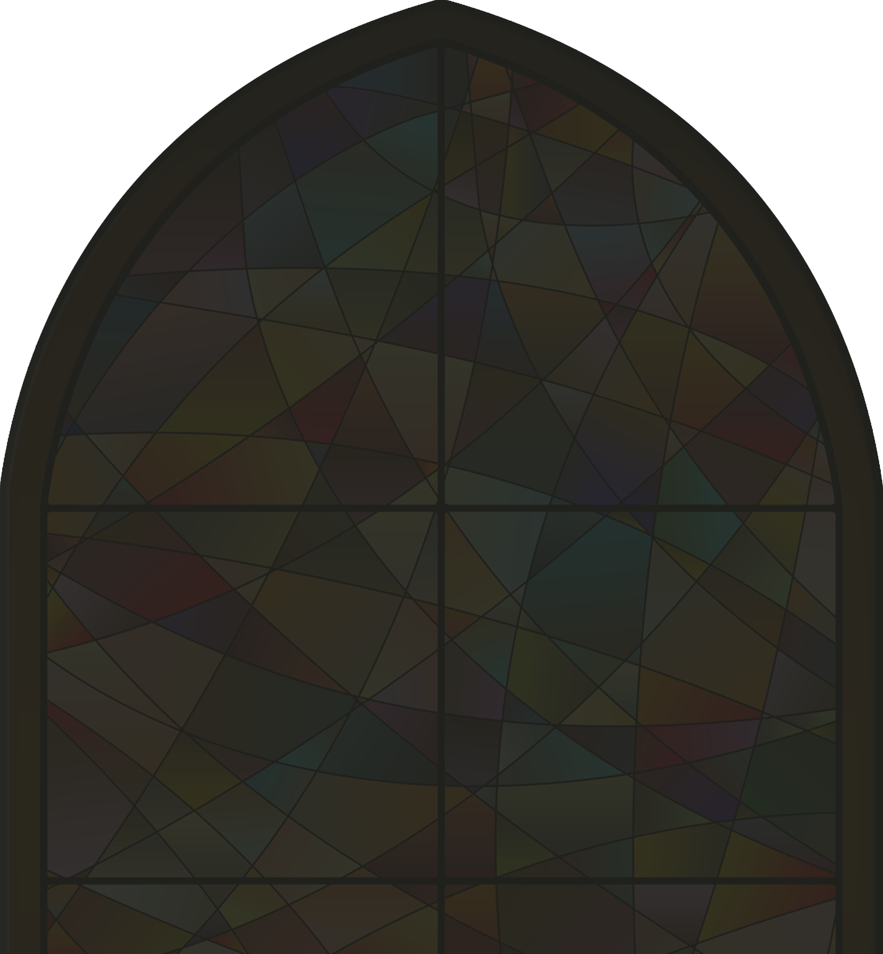

Als Gods licht er door gaat schijnen…
Notes:
Kern van de projectverbeelding.
Dia gaat automatisch over in de volgende dia.

Slide 3
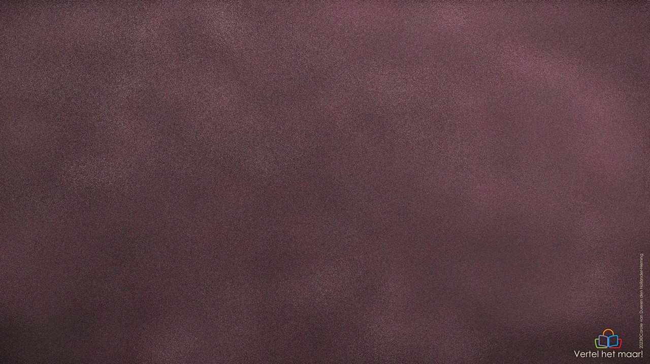
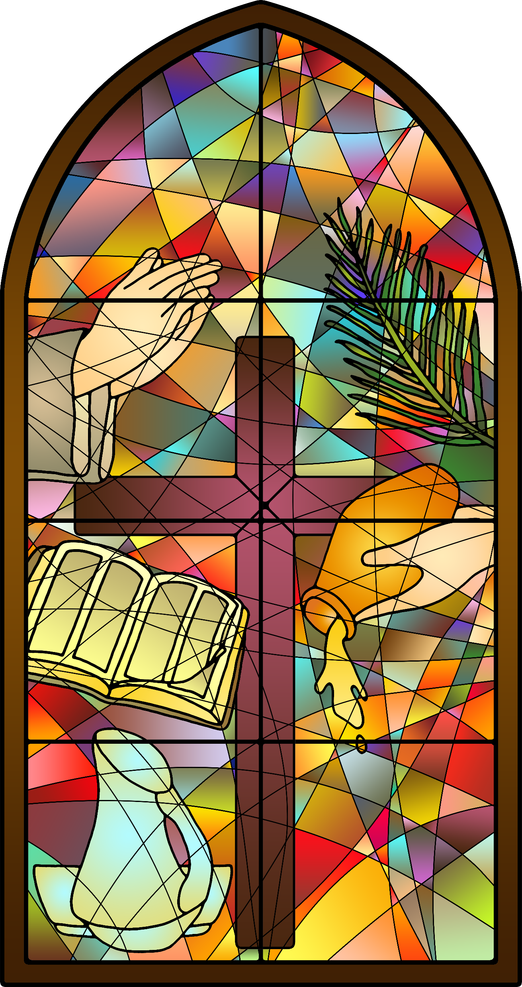

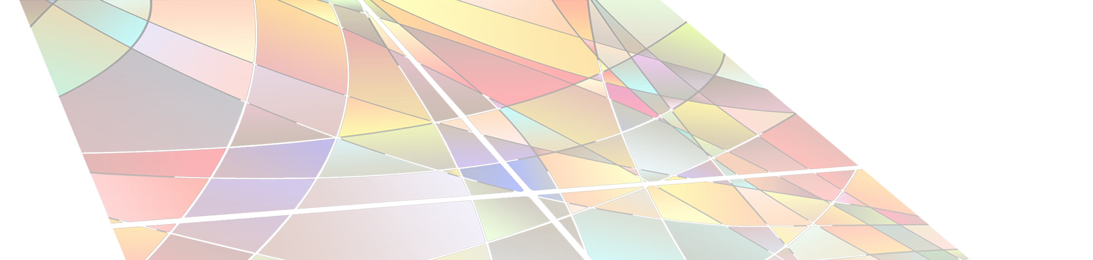
Notes:
Projectraam en titel.
Klik om naar de volgende dia te gaan.

Slide 4
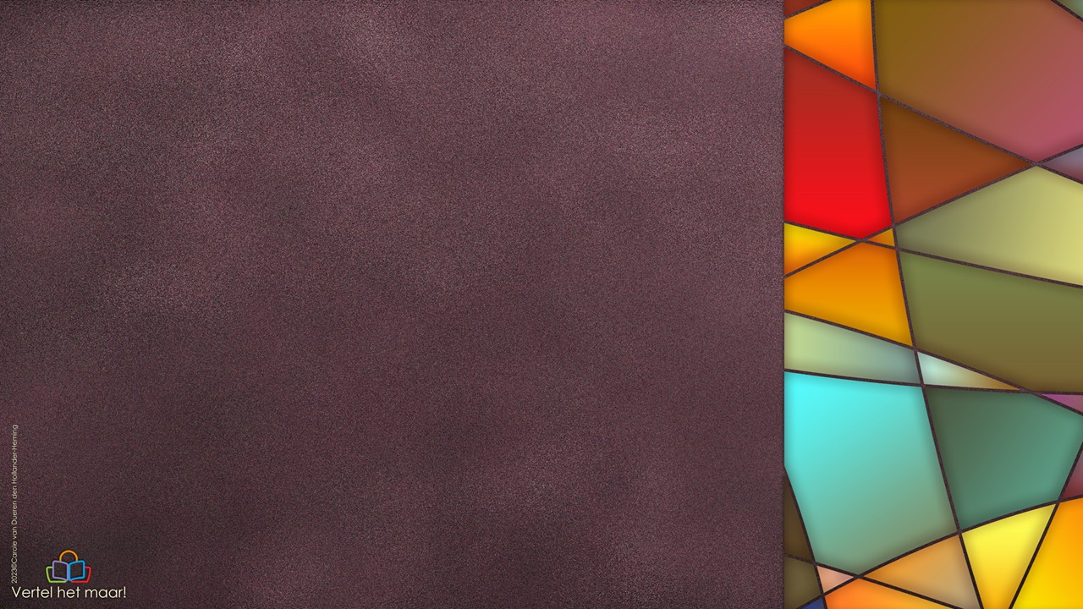
Datum: 29 maart 2026
Gebeurtenis: Jezus sterft en wordt begraven
Bijbelgedeelte: Matteüs 27:45-66
7e projectmoment
Thema: Tussen sterven en stilte
Notes:
Projectgegevens 7e projectmoment.
Klik om naar de volgende dia te gaan.

Slide 5
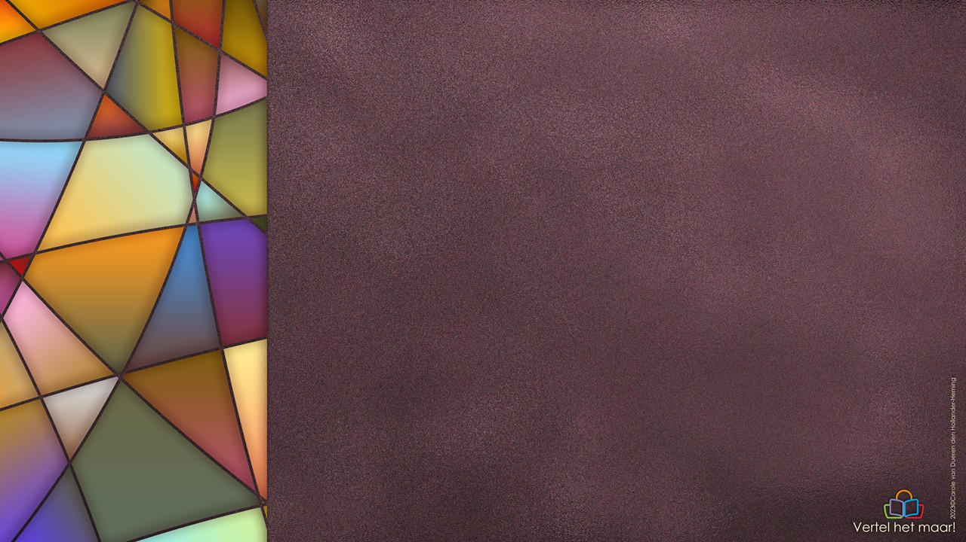

Tussen sterven en stilte
Notes:
Projectsymbool verschijnt.
Klik om naar de volgende dia te gaan.

Slide 6
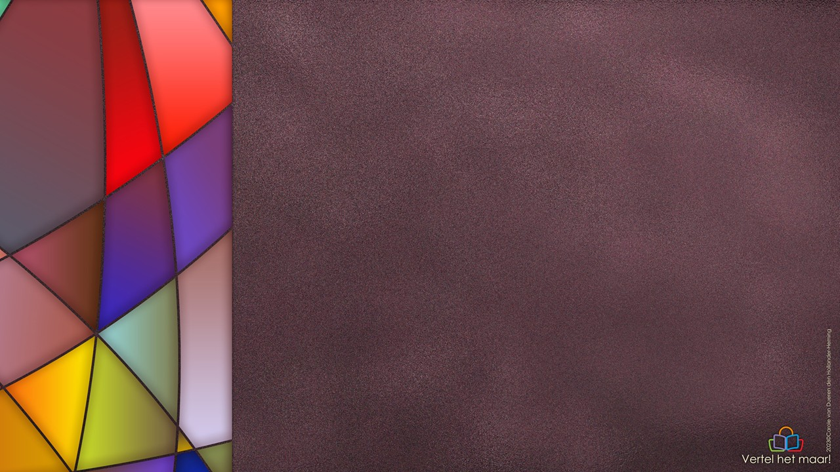
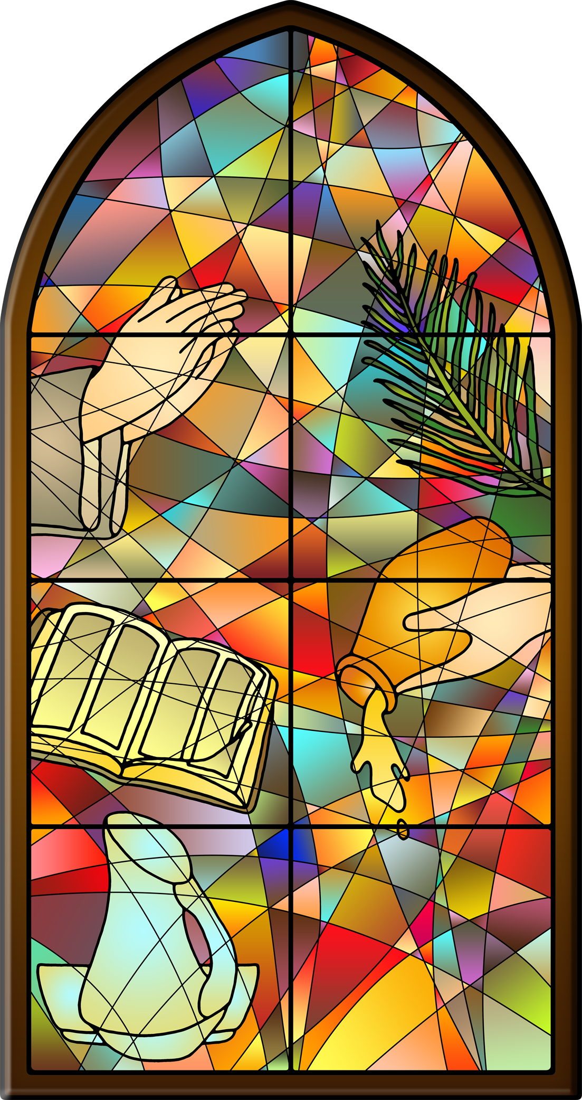
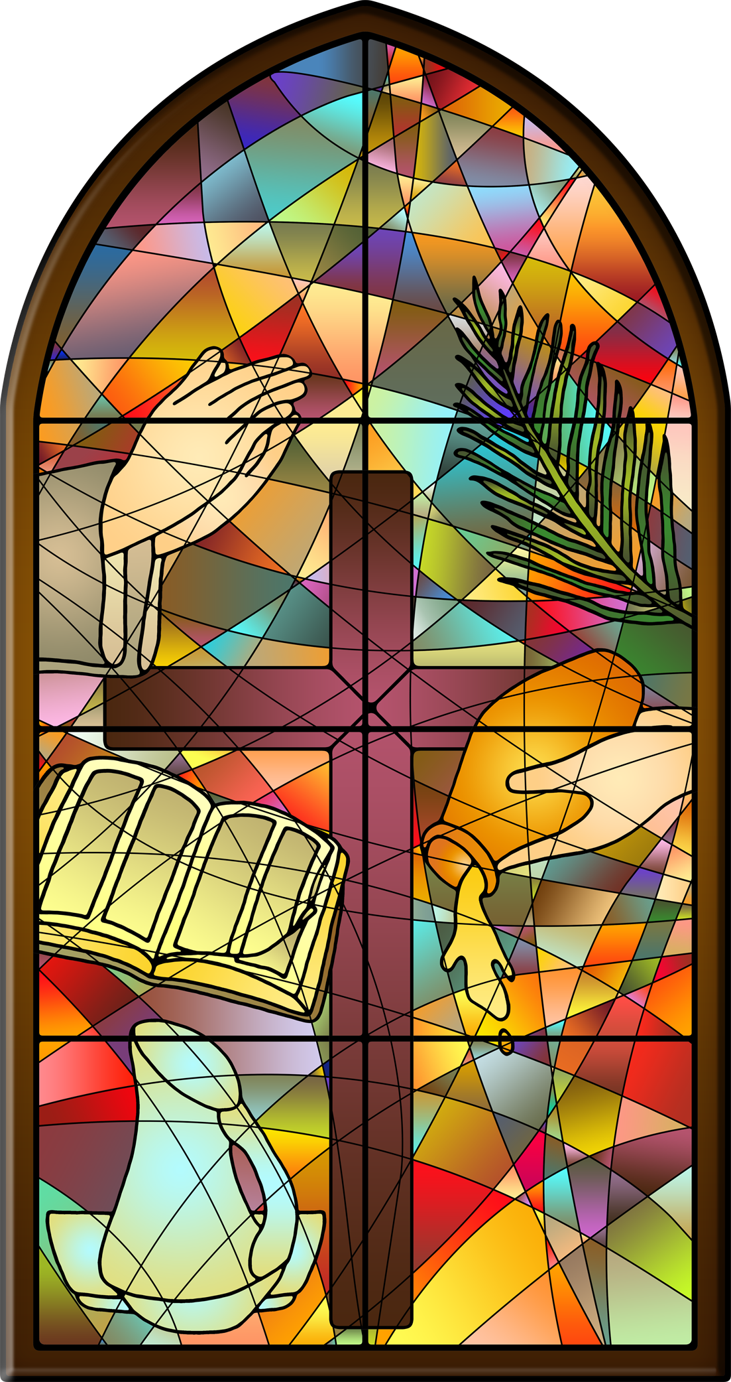

Tussen sterven en stilte
Notes:
Symbool gaat naar zijn plaats in het raam.
Klik om naar de volgende dia te gaan.

Slide 7
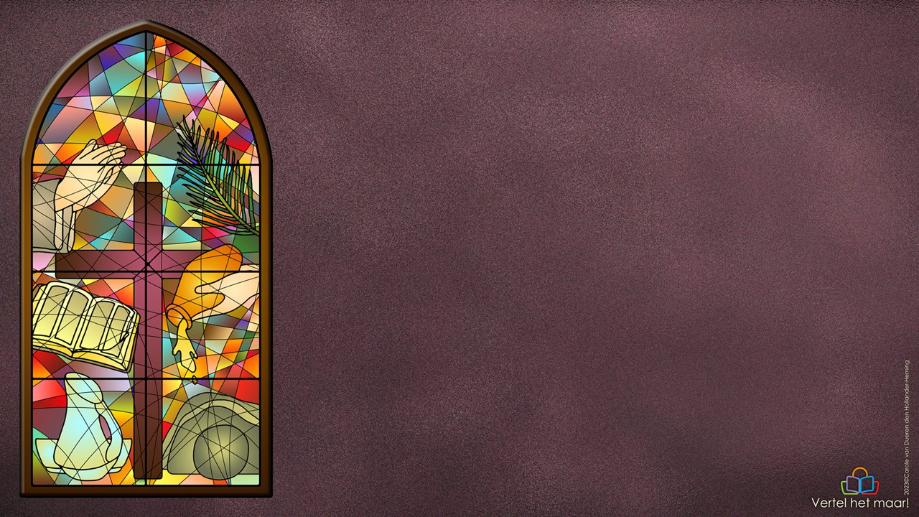
Tot de volgende keer!
Notes:
Afsluitende dia: symbool wordt opgenomen in het raam.
Sluit de presentatie.

